Slide 1
イスラムの国・サウディアラビアの印象
訪問都市
ドバイ・シャルジャ
リヤド・ジェッダ・ヤンブー
クウェイト
バーレーン

Slide 2
サウディアラビア訪問の経緯（目的）
サウディアラビアと我が国との技術交流促進
KACSTと石油産業活性化センター(PEC)とのジョイントセミナーの開催参加
テーマ：サウディアラビアの関心が高い技術
分離膜技術 逆浸透（RO)膜海水淡水化
石油採掘強化技術 圧入水中の油分を膜分離
微生物技術 石油原料 様々な物質を合成
原油で汚染された土壌の浄化技術
触媒技術 石油化学では必須の技術
PEC参加企業：石油関連企業
微生物技術と触媒技術は保有
膜メーカーの参加：新たな研究開発プロジェクト立ち上げ
KACST: King Abdulaziz City for Science & Technology

Slide 3
サウディアラビア訪問の日程
（1回目の例）
1995年1月
18日 12:00 京都 → 成田 阪神大震災の翌日
19日 10:00 成田 → 香港
16:25 香港 → Dubai（21:10） Dubai泊（Transitの乗継ぎ）
SharjahのSC,
20日 17:15 Dubai → Riyadh Makkahの方角の表示
21日 Riyadh PEC中東事務所、赤い砂の砂漠
22日 Riyadh 歓迎パーティ
23日 Riyadh 返礼パーティ
18:30 Riyadh → Jeddah (19:55) 飛行機の座席‐女性優先
Intercont.H.→ Red Sea Palace H.
24日 7:15 Jeddah → Yanbuh (8:00)
Yanbuh 石油化学工場見学
16:20 Yanbuh → Jeddah (17:10) Gold Soukで, 旧市街で
25日 15:05 Jeddah → Dubai (18:30)
23:50 Dubai → Dubai空港待合室で
26日 香港 (15:15)
27日 15:20 香港 → 成田 (20:00)

Slide 4
サウディアラビア訪問の日程
（2～4回目の例）
1995年12月
1996年12月
1997年12月
7日 関空 → 香港 → Dubai
9～11日 Riyadh
11～12日 Jeddah RO海淡工場、工科大学視察
13日 Jeddah → Dubai → 香港
15日 香港 → 関空
5日 関空 → 香港 → Dubai
7～9日 Riyadh Musmak城、Grand Mosque
9日 Riyadh→Bahrain→Kuwait
11～12日 Kuwait KISR* 視察
Kuwait 砂漠緑化事業 視察
12～13日 Dubai → 香港 → 関空 Sharjah 泊
11日 関空 → 香港 → Bahrain Manamaの街、Tea Cup
12～14日 Riyadh 赤い砂の砂漠
15～16日 Riyadh→Dubai→Singapore
16日 Singapore
17日 Singapore → 関空
* KISR: Kuwait Institute for Scientific Research

Slide 5
Dubai空港の印象
1995年1月
・ 1970年代の日本の地方空港のレベル
・ Transitの入国手続き： 夜11時過ぎに、2階ロビーへの階段の下
・ 全員のパスポートの預り証： 手書きの紙1枚
翌日のCheck In時のパスポート受取り： 事務室の中
・ 荷物運搬車： スーツケースが落下しても拾わず目的の飛行機へ
・ 地下のDuty Free Schopは充実
熱帯の国なのに毛皮コートの人達・・・ロシアからの買出し客
・ 搭乗ロビー： バーカウンターでビール他、夜のピアノ演奏
・ キャビアの缶詰、大量に買う航空機乗務員
1995年12月
・ 1月の時とあまり変わらず
・ １ｓｔ class の待合室も狭くて人で一杯
1996年12月以降
・ 著しく改良、待合室ビルも拡張して快適になる
ロシアに近い
Dubaiのその後の発展

Slide 6
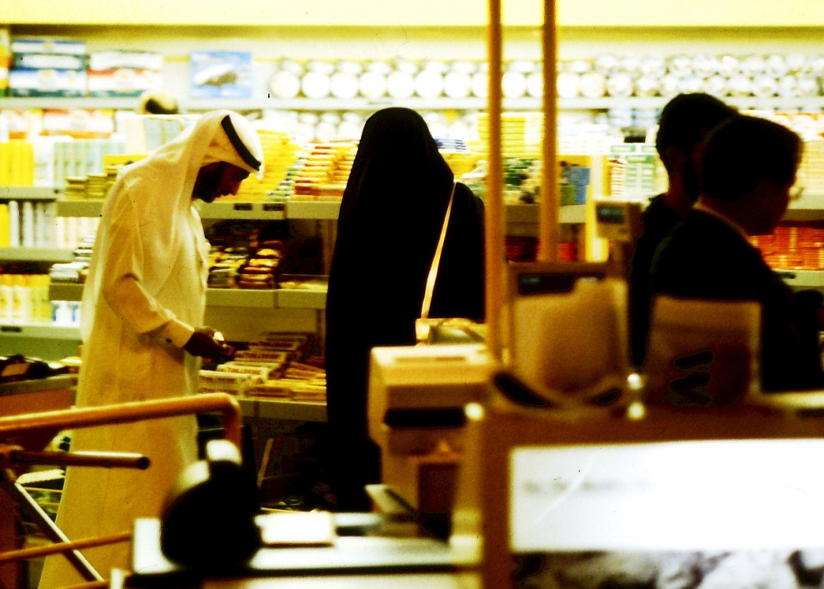
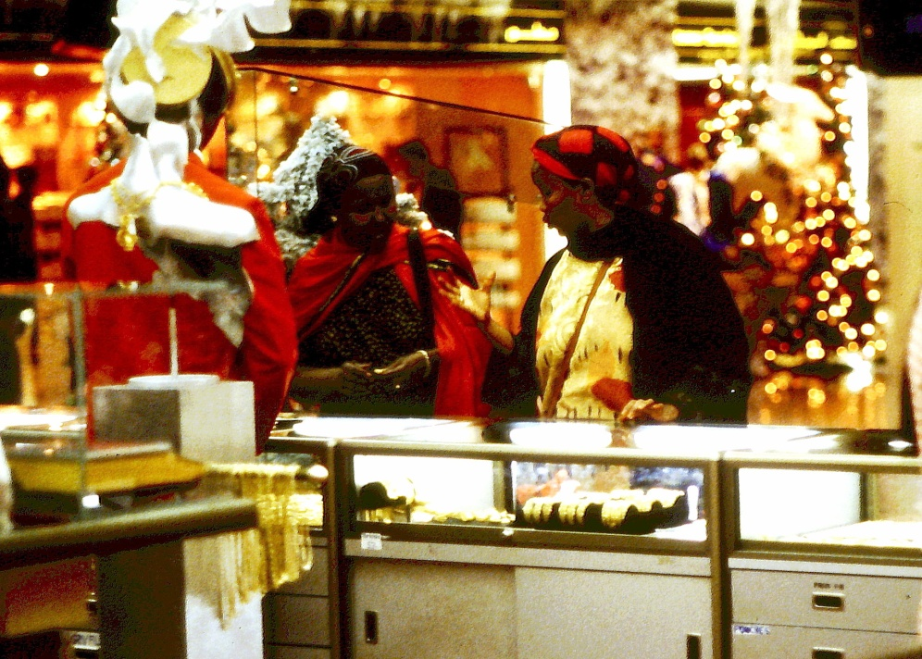
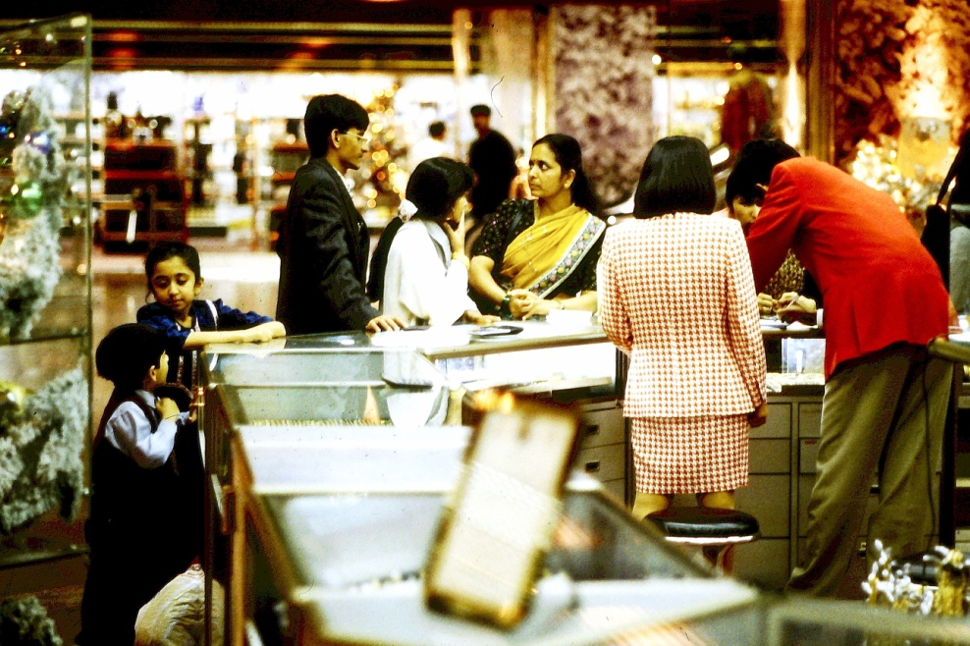
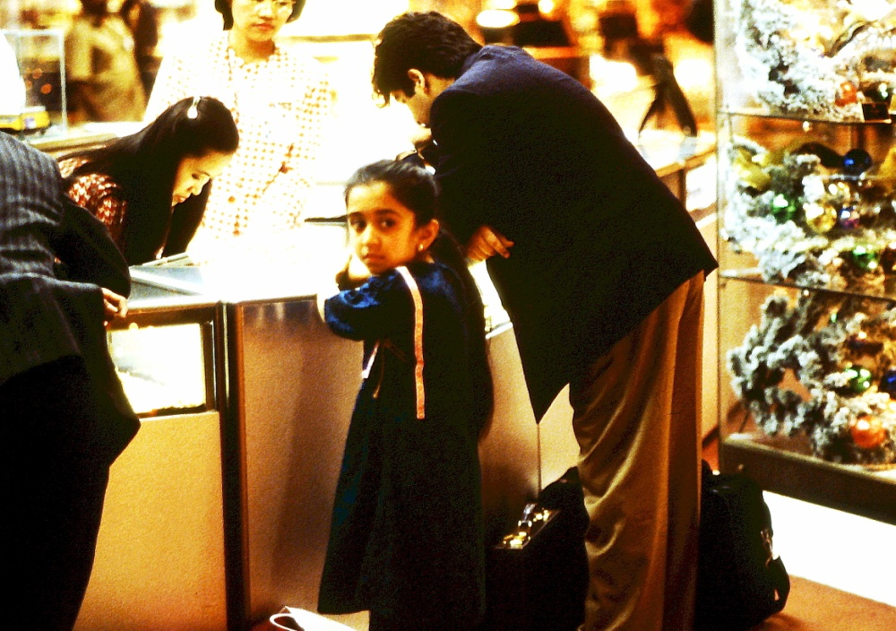
Dubai空港で

Slide 7
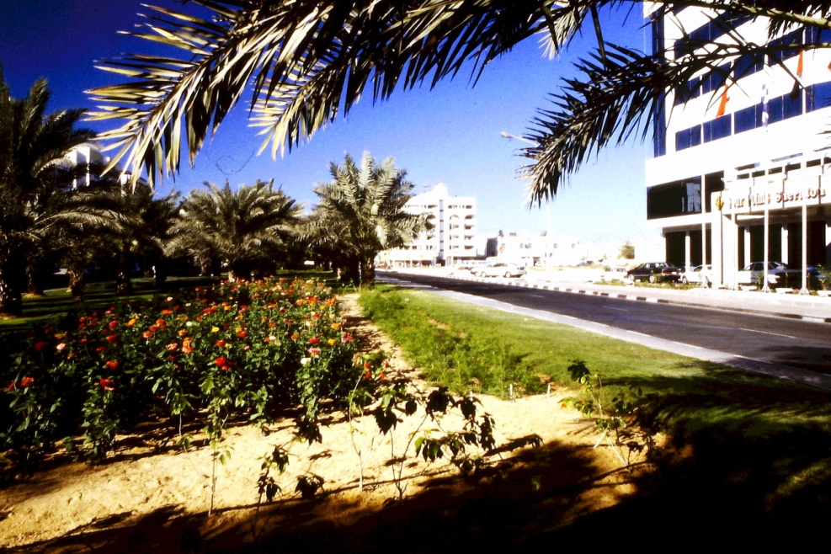
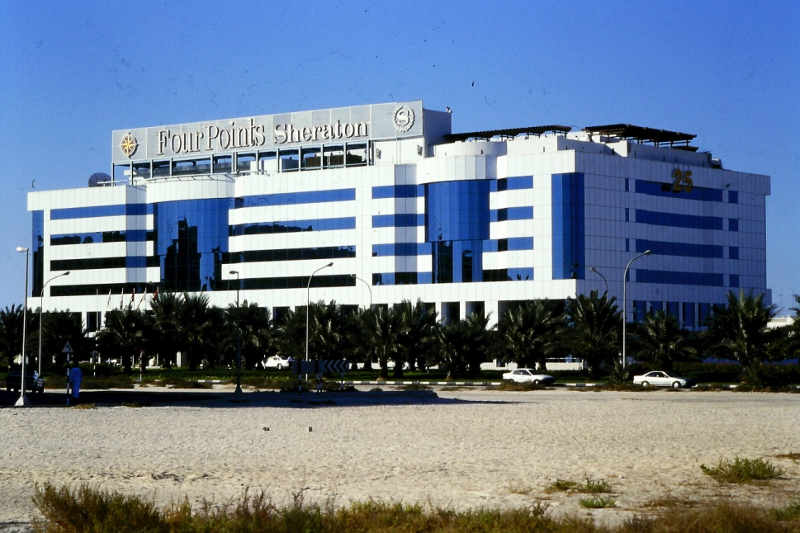
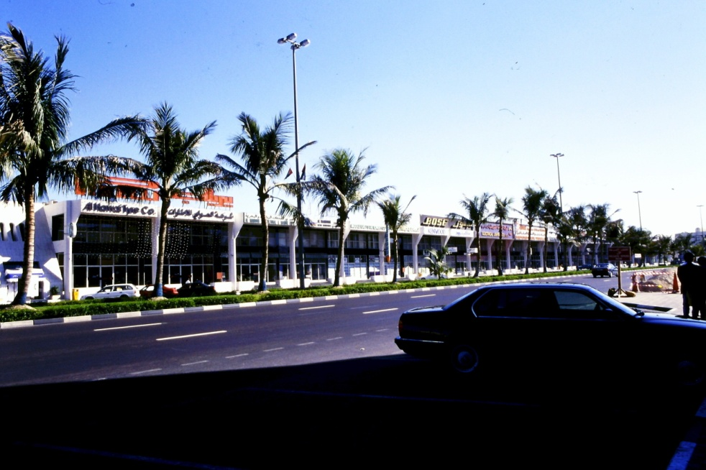
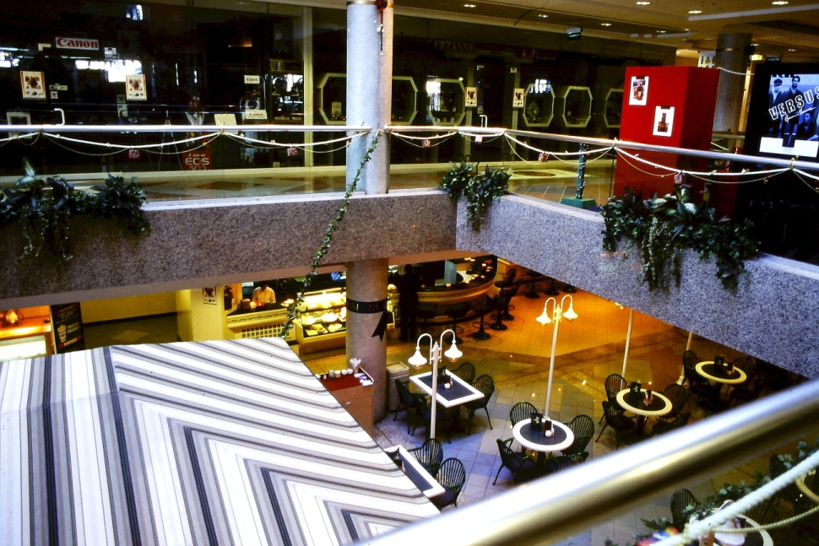
DubaiのTransit Hotel 周辺の景観

Slide 8
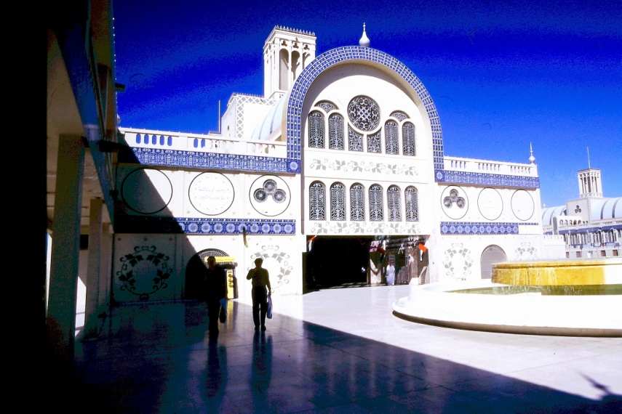
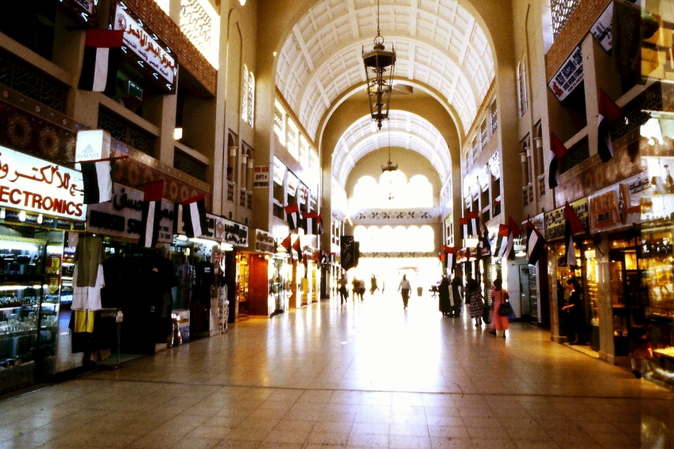
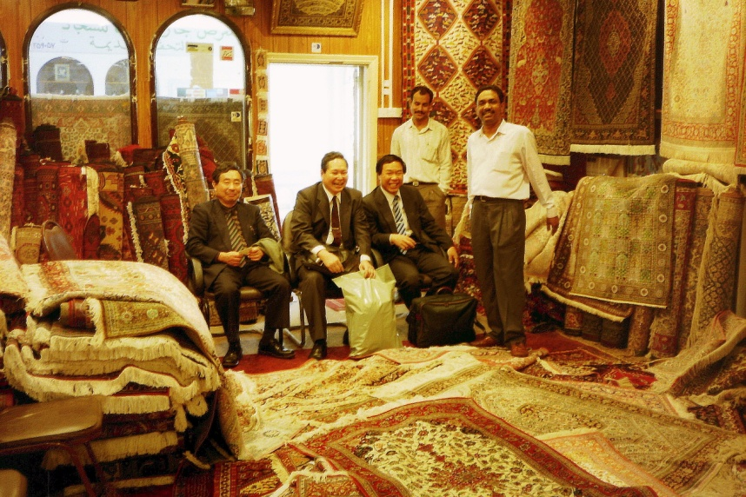
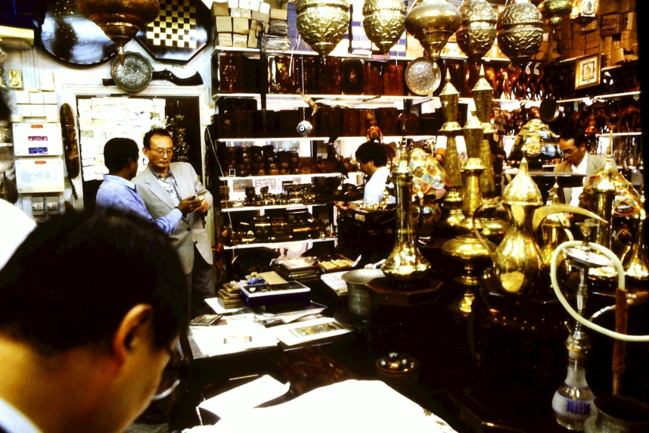
SharjahのShopping Center
Dubaiのホテル（Crown Plaza）からタクシーで10分位
・ペルシャ絨毯（Red Sea Exhibition)の店、Antiquesの店など
・日本人に対して親近感、友好的（東洋人だから？ よいお客？）

Slide 9
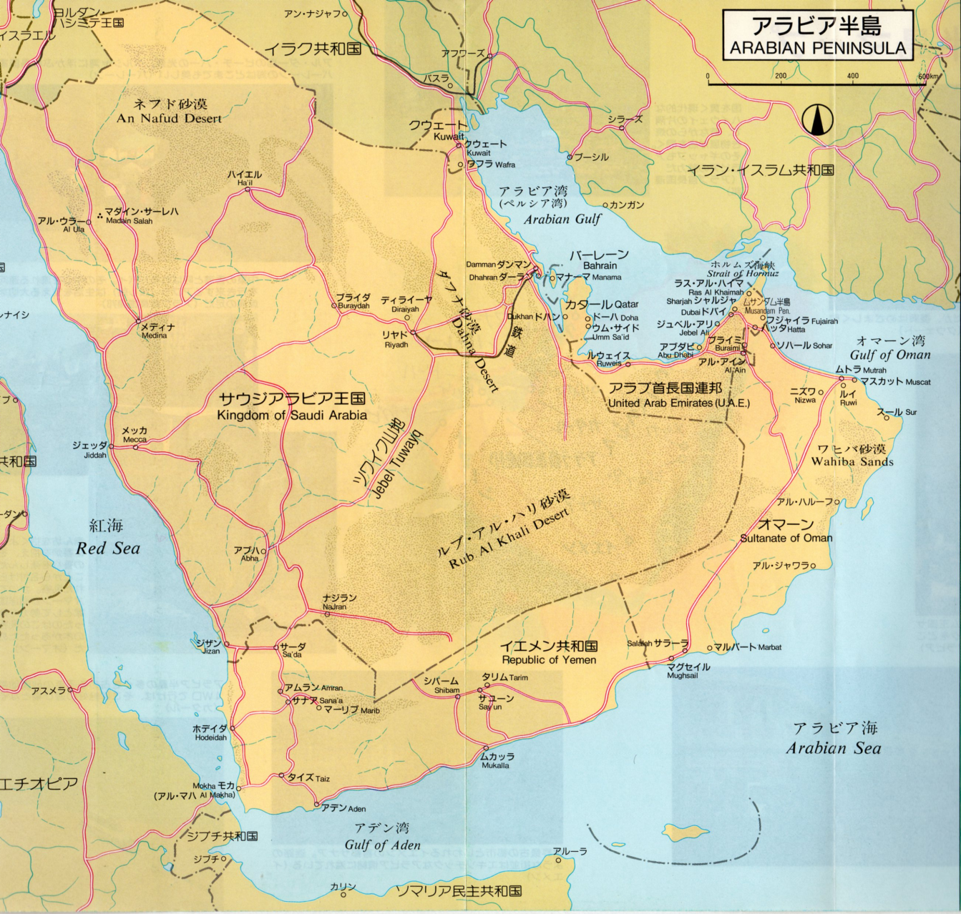
ドバイ・シャルジャー・リヤド・ジェッダ

Slide 10
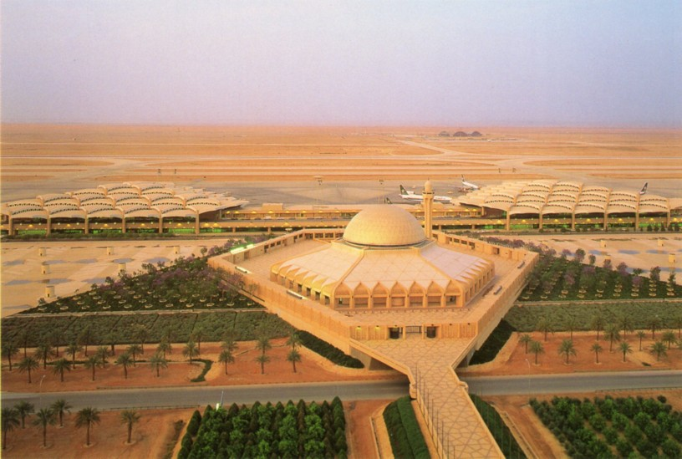
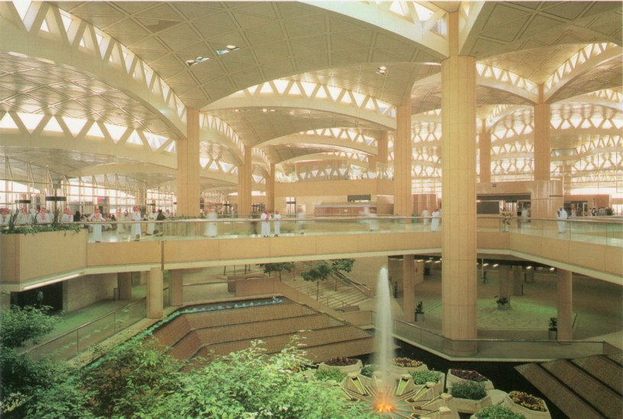
Riyadhの印象
Dubai→Riyadh： デーツとアラビアン・コーヒーのもてなし
機内にMeccaの方角を表示
Riyadh国際空港： 夜遅く到着入国審査、荷物検査
一般外国人は最後
礼拝の時間が迫ると検査は簡単に

Slide 11
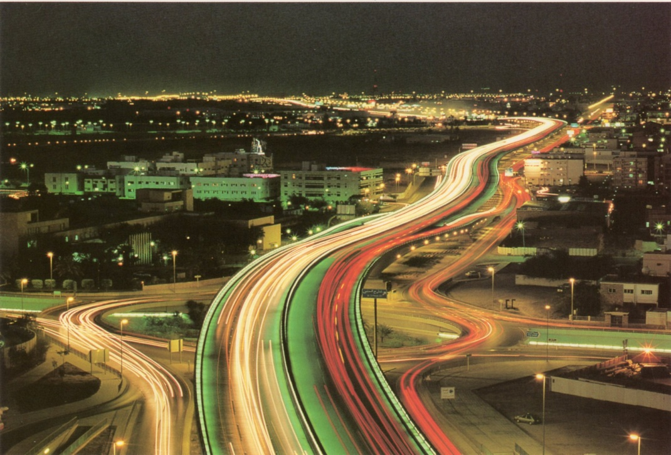
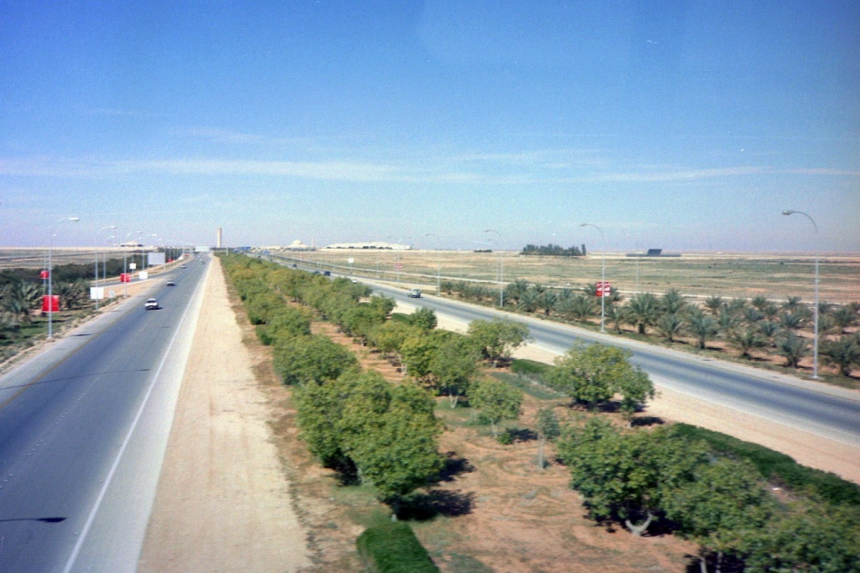
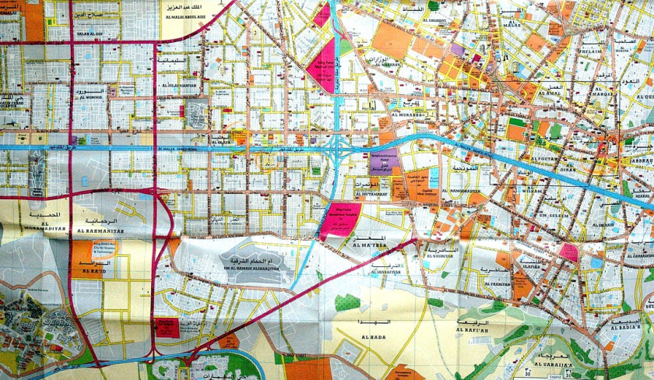
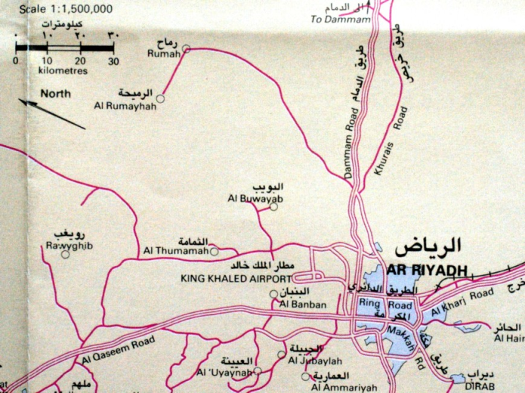
Riyadhの印象
空港→ Riyadh 市内へ
Riyadh 市内→空港 へ

Slide 12
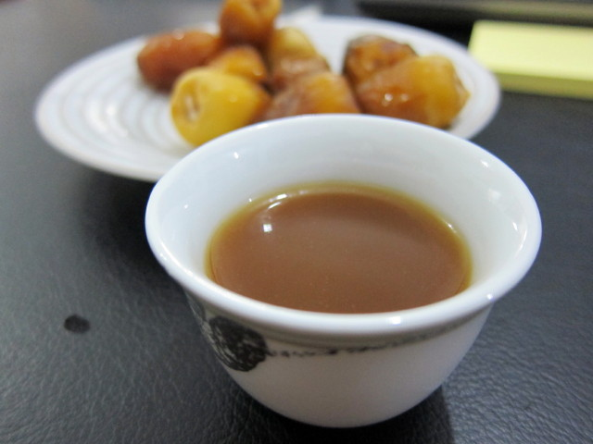
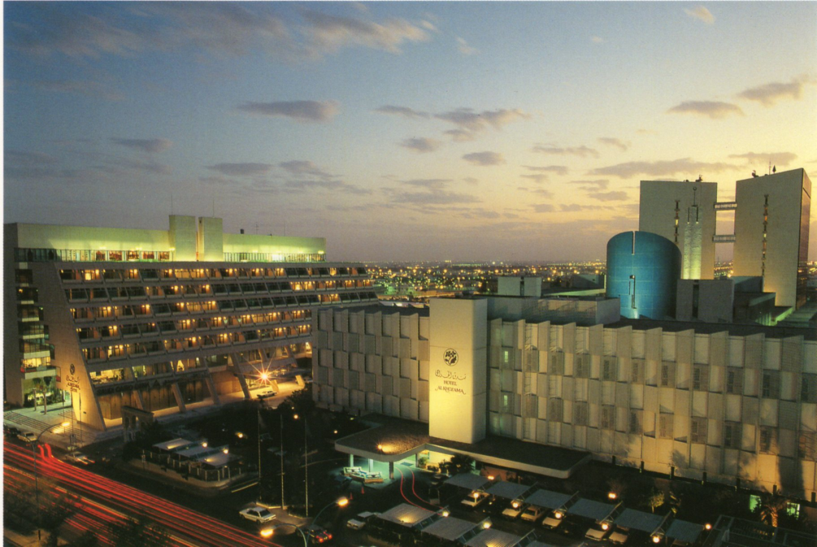
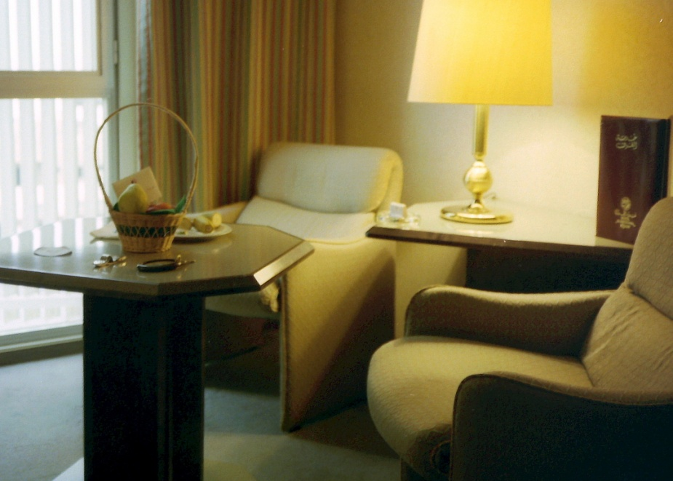
Riyadhの定宿ホテル
・空港→Riyadh市内：約30km
・ホテル：Al Khozama Riyadh
PEC中東事務所まで1km
（SWCCの向かい側）
KACSTまで7-8Km
デーツとアラビアン・コーヒー
部屋にはフルーツ
朝、ホテルの隣りのモスクから響き渡るアザーンで目が覚める、清々しい感じ
SWCC： Sea Water Conversion Corp.

Slide 13
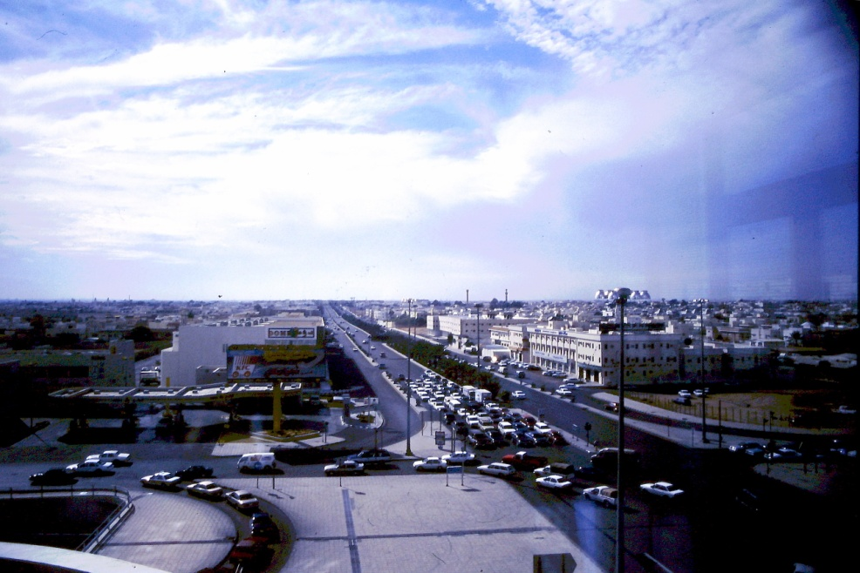
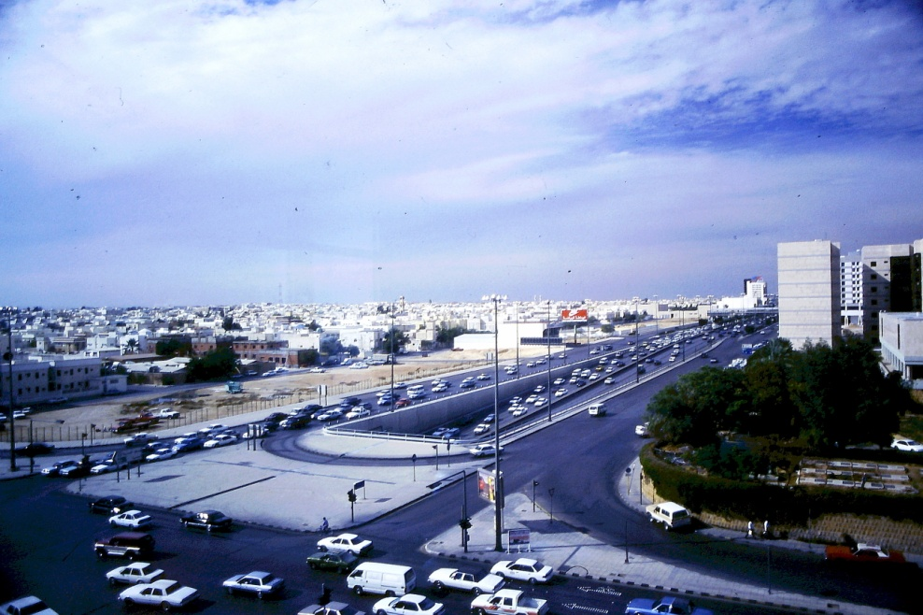
PEC中東事務所からの景観
この高速道路前方に大使館地区
高速道路、右手角のビルがSWCC
PEC中東事務所長の話 １
事務所開設の手続きを全て人の手を借りずに行ったが、2年かかり、唯一、
電話の契約だけはサウディの友人に頼んだ。
理由１：当地の役人は、午前中2時間くらい働くと、午後は帰ってしまう。
理由２：電話の料金は後払いのため、イスラムでない人には金を貸せない。
PEC中東事務所長の話 ２
事務所の使用車、ベンツの最上級車（安全のため、PECからクレーム）。
ムスリム以外は運転しないこと（事故が起きた場合のため）。

Slide 14
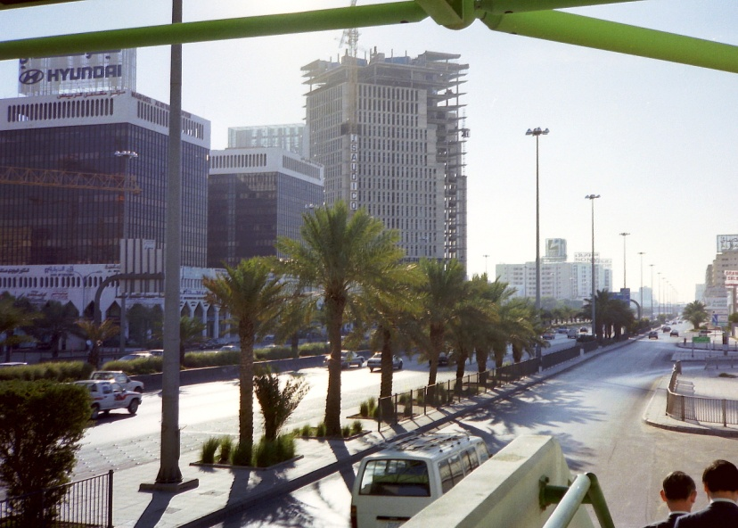
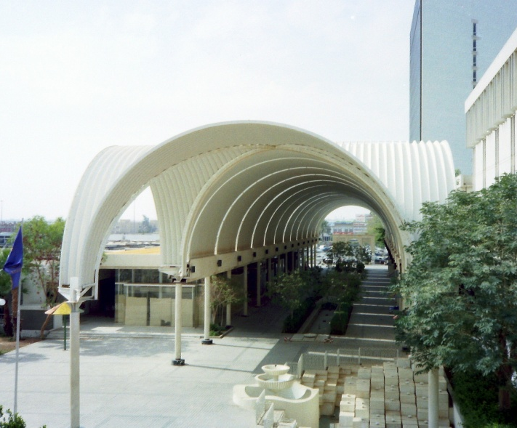
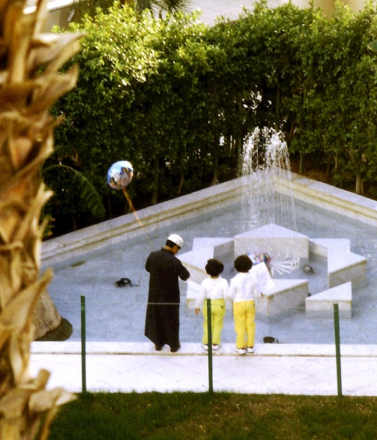
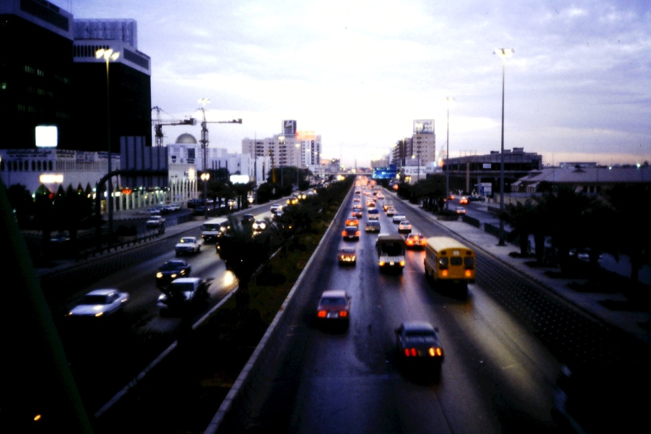
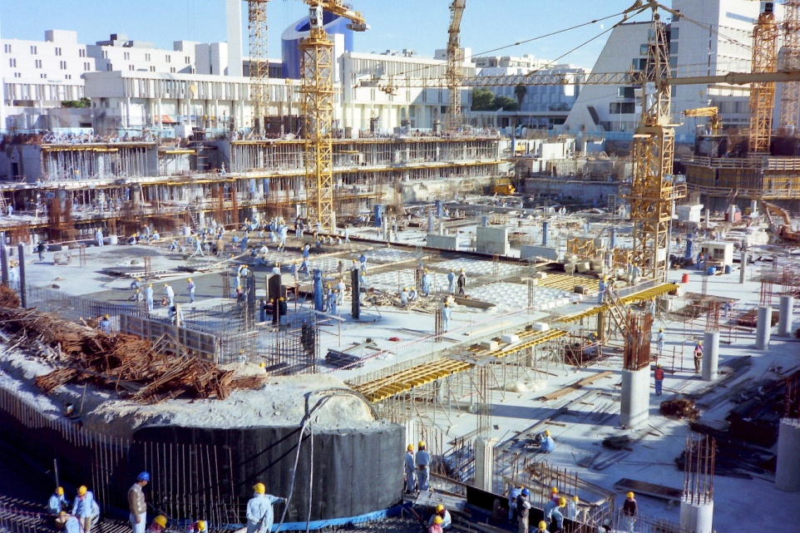
Riyadhのホテル周辺
ホテルの前の通り
隣りのビルへの道
ホテル横のプール
Riyadhの高速道路
ホテル隣り焼失SCの再建

Slide 15
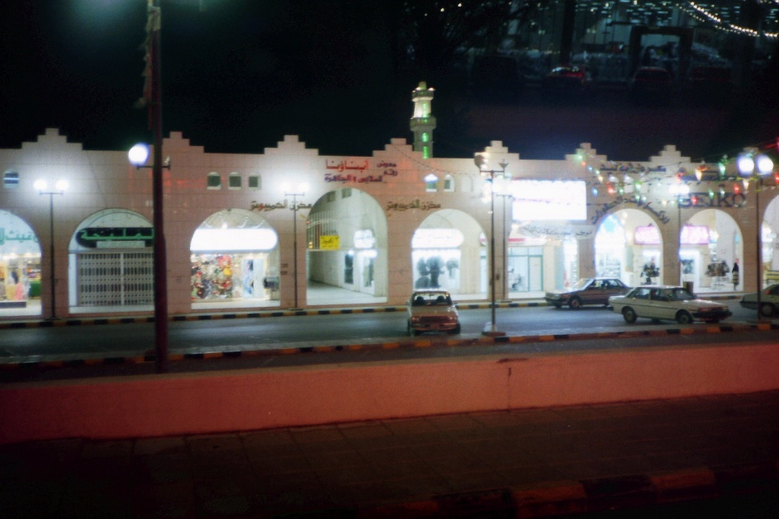
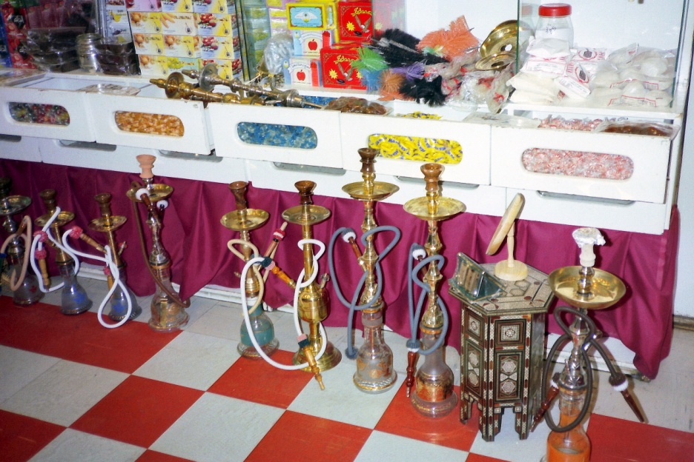
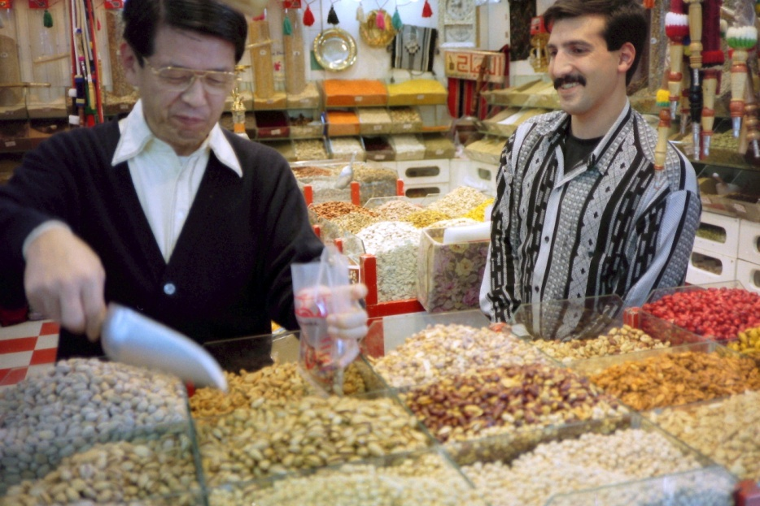
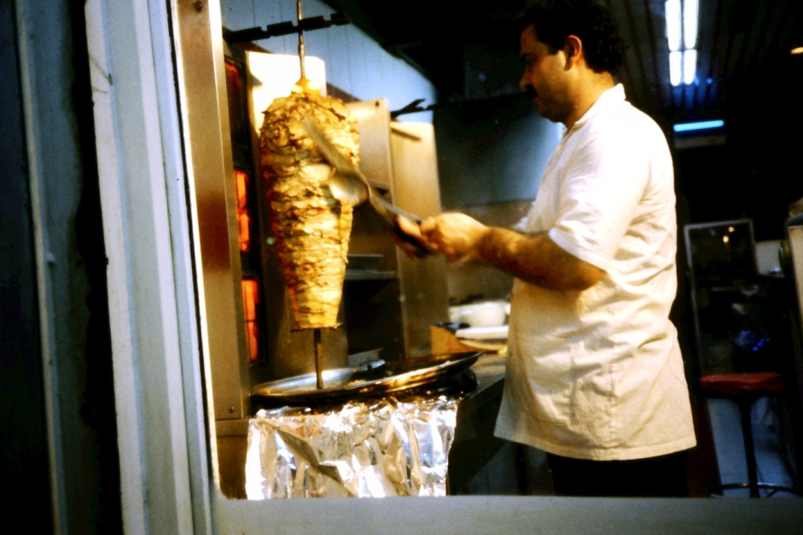
Riyadh、ホテル近くのShopping Center(1)
Riyadhの高速道路沿いのSC
水タバコの道具
SCの店員は全て男性
ドネルケバブ

Slide 16
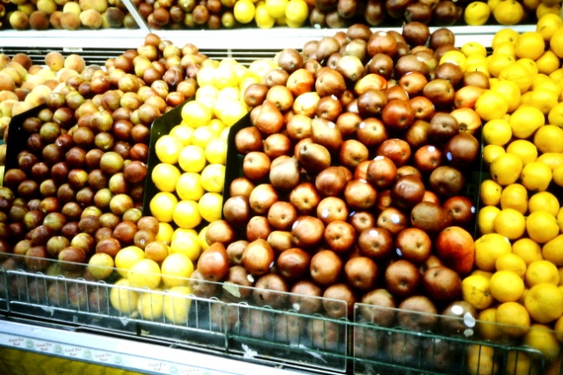
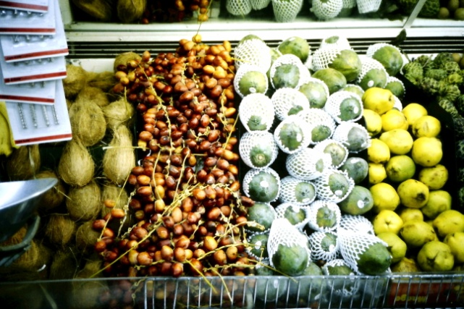
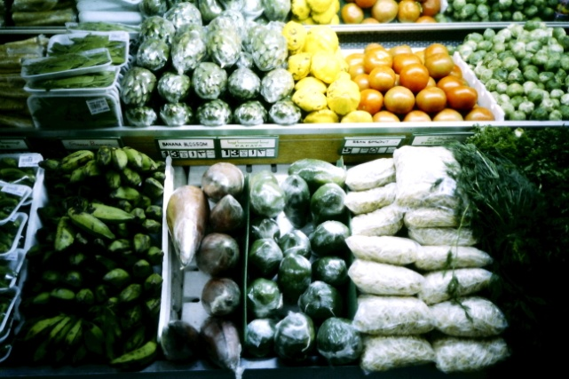
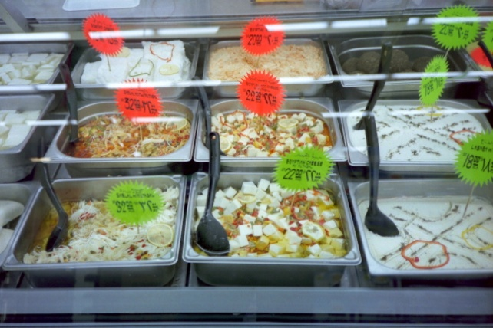
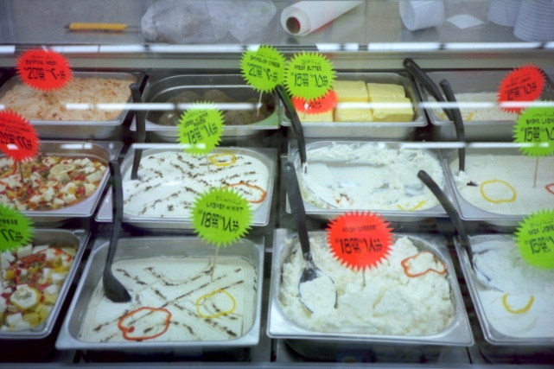
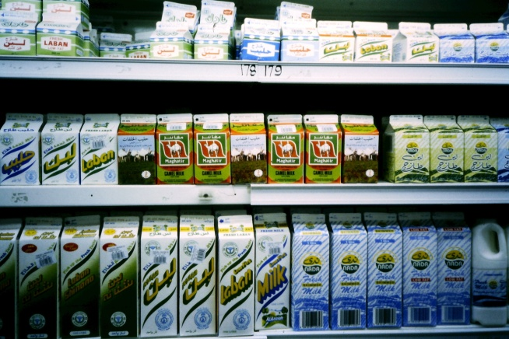
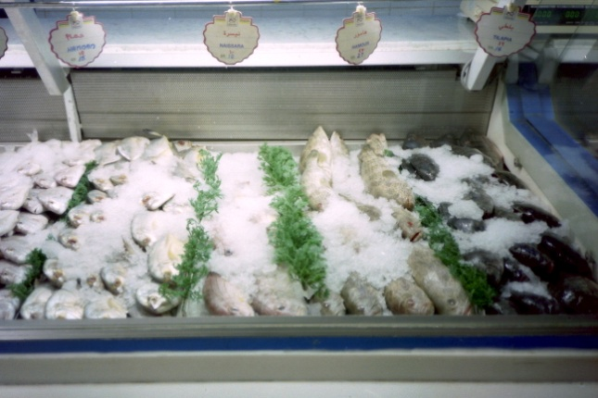
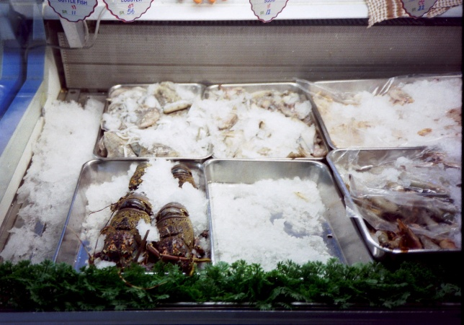
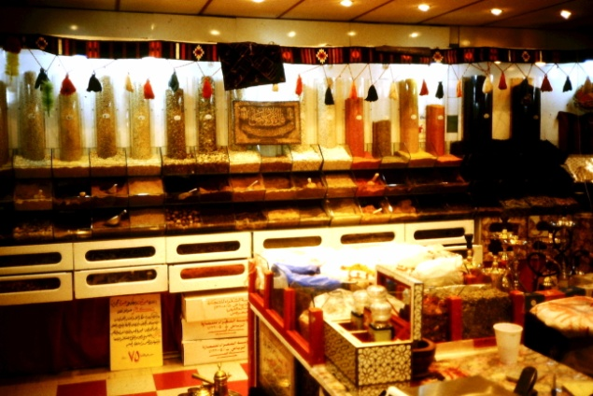
Riyadh、ホテル周辺Shopping Center(2)

Slide 17
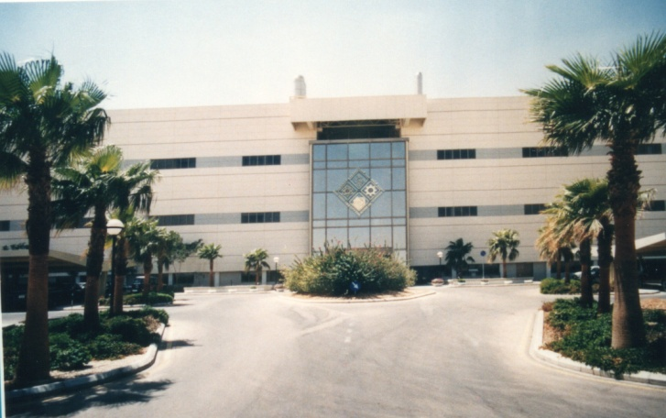
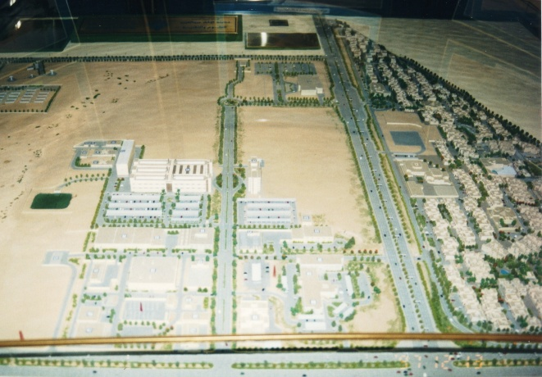
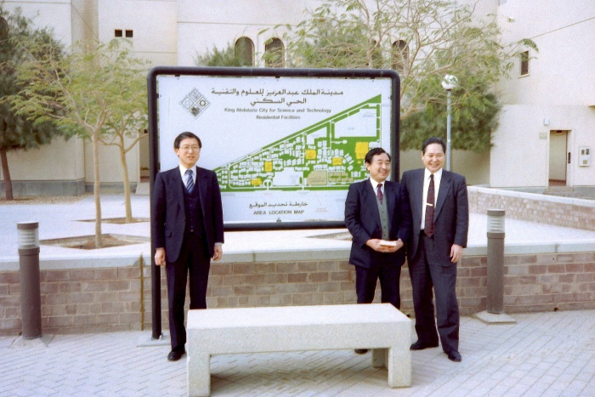
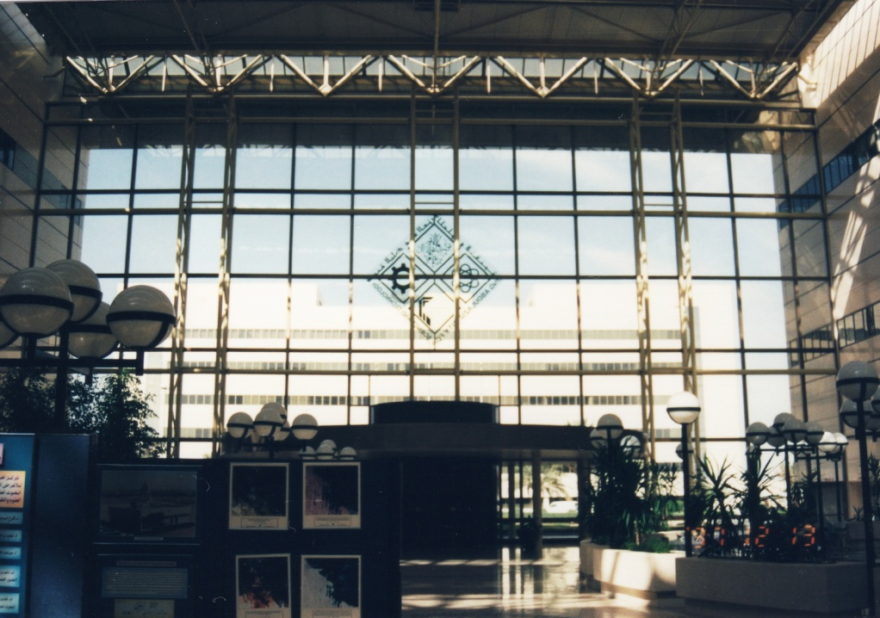
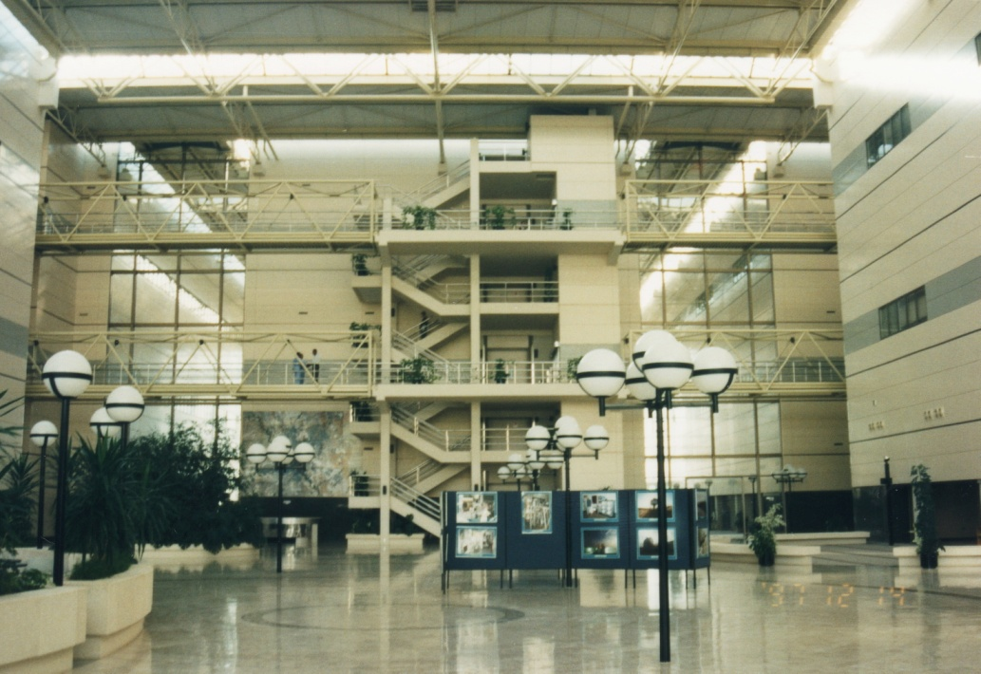
KACST (1)
完成後のKACST(1997)
KACSTの敷地
1995年のセミナー会場で
KACSTの玄関(1997)
KACSTの玄関内側

Slide 18
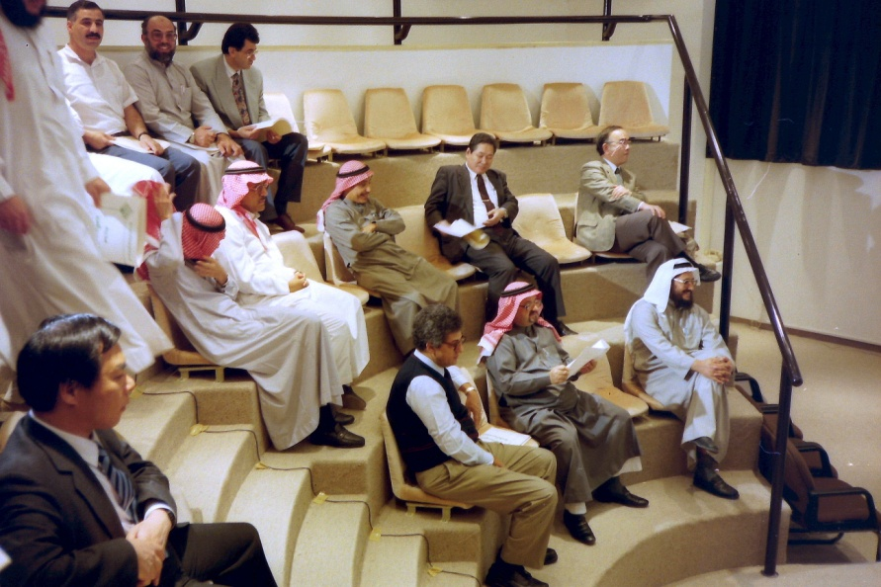
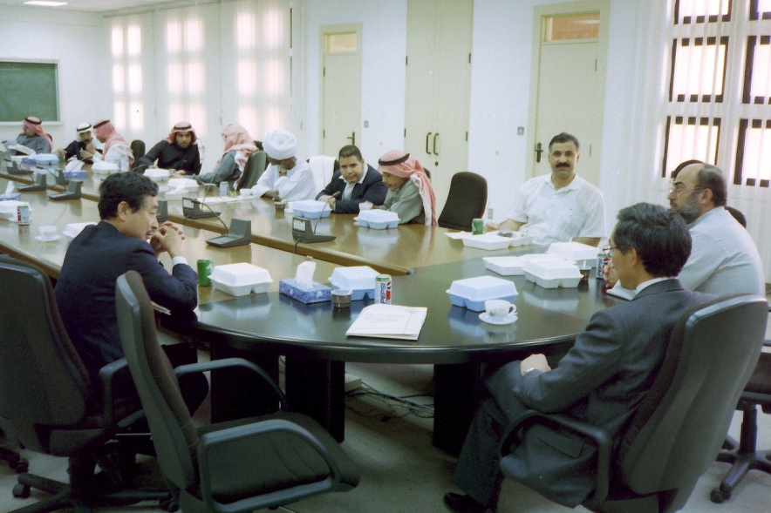
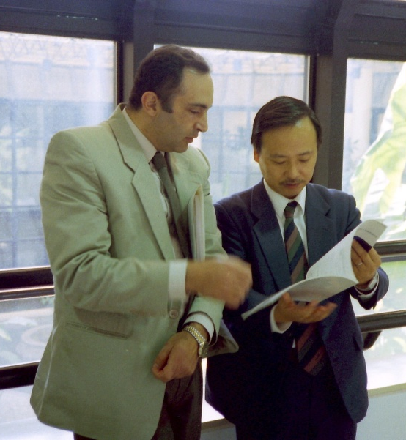
KACST (2)
1995年の会場
昼の休憩、この後昼の礼拝へ
分離膜研究者と
KACSTの構内
KACST3階から市中心部遠望

Slide 19
KACST (3)

Slide 20
KACST (4)
歓迎パーティー・答礼パーティー
正式な会議等には民族衣装を着用する

Slide 21
赤い砂の砂漠(1)
絵葉書から、車中から同様のキャンプが見える

Slide 22
赤い砂の砂漠(2)

Slide 23
日没後のRiyadh
日中・日没前の街中・Shopping Center、人気が無い。
Grand Mosqueの前
Grand Mosque向かい側の商店街
・日没後にGold Souqに行くと、アバヤに身を包んだ女性
（多くは子供つれ）が大勢街に繰り出し店は賑わっている。
・PEC中東事務所長に誘われて、夜遅くあるホテルの前に
行くと、多数の男たちがたむろ。
女性だけのパーティー(結婚式？）が終わるの待っている。
（女性は自動車の運転が出来ないため）
・Grand Mosqueの前には刑場があったとのこと。今はきれい
な噴水でタイルの上を洗い流している。

Slide 24
マスマック砦
1902年1月、イブン・サウードが数人の手勢を率いて
侵入し、アル・ラシッドを破って奪還した由緒ある砦。
マスマック城とも呼んでいる。
閉館直前で、しかも、見学許可証も無かったが、
この時の通訳が有名な家柄の出身だった様で、
内部をくまなく見せてくれた。

Slide 25
天皇誕生日祝賀パーティー
1995年12月10日 日本大使館からJoint Seminar参加者も招待
通訳のフセインさん
PEC中東事務所長
リヤド日本大使館（1996年）
・握り寿司は韓国人の料理人が握り、焼き鳥はフィリピン人が料理
・アルコール飲料： 日本酒、ビール、ワイン、ウイスキーなど飲み放題。
・フセインさんの話： サウディでもアルコール飲料が手に入ることがあるが、人に知られない
ように一晩で飲んで、ガラス瓶は粉々に砕いて砂漠に 撒いてしまう。一度に飲んでしまう
ので体には良くない。
・丹波大使の話（1996年12月）
(1) 去年の祝賀パ^ティーでは、飲み過ぎて朝まで寝ていたサウディの人が何人かいた。
(2) サウディ政府は日本人の観光ツアーを2回開いた。観光事業を促進策の一環。
サウディには娯楽が少ない。日本人は行儀が良い。
・通訳などの話： サウディの人は遊牧への憧れから、トラック運転手のような職業が人気。

Slide 26
Riyadhの印象（補）
ホテル裏側、図書館の入るビル
内務省ビル
現地の料理
ラクダ肉の
煮込み

Slide 27
Jeddah/Yanbuh訪問
Jeddah訪問の目的： 逆浸透法海水淡水化工場の視察。申請手続きが間に合わず。
メディナの近くのYanbuh工業都市の石油化学工場視察に変更。
Riyadh 空港： 大きな礼拝用のスペース、タハーラ（洗浄）のための洗面室
Riyadh 空港のチェックイン： ベルトを外し靴を抜いても、X線検査装置は鳴り止まず。
Riyadh → Jeddah： 飛行機の座席指定は意味が無い？！
女性が優先的に窓際の席に通される。
Jeddah空港： 乗客の輸送、超大型ジャッキ付きの“箱”型の乗り物
Jeddahのホテル： Intercontinental Hotel Jeddahでも丁重な出迎えの裏には、
Red Sea Palace H.に突然の変更、Princeの急な滞在のため。
翌早朝 Yanbuhへ： 国内線のJeddah空港も非常に大きい。表示は全てアラビア語！
Yanbuh訪問：
Royal CommissionでYanbuh工業都市の説明
Yanbuhの石油化学工場視察： 製造部長は日本で実習教育、懐かしそうに応対。
事務部長も非常に親日的・友好的。

Slide 28
Yanbuhの印象
Yanbuh： 紅海側からのMedinaの入り口の小魚港
1970年代に計画的に建設した工業都市
東側ジュベールからパイプライン敷設
石油化学工場の製造部長：現場の技術者達と一緒
に生活。差別が無い、机上の勉強と実際
の操作 も憶えられる。米国ではそうでない。
工場管理棟ロビーに社宅の模型、事務部長の話：
部長クラスの社宅、妻4人までの間取り。
Yanbuhの空港： 待合室のカウンターに春巻き
搭乗待合室で礼拝する若い男性。

Slide 29
Jeddahの印象(1)
・Red Sea Palace H.は旧市街の近くで便利な場所
ホテルは入り江の奥、夏は悪臭が酷いという
ホテルの窓から
旧空港跡

Slide 30
Jeddahの印象(2)
親しくなった金細工・宝石店
Jeddah旧市街の雑貨屋
レストランの棚
のピクルスの瓶
日本から写真を送ると話すとポーズ
Jeddahの人達の食べ物

Slide 31
Jeddahの印象(3)
アフラームとイカールを
贈られて喜ぶ大矢先生
男性の衣装について
イカール（黒いゴムの輪）
アフラーム（グトラ/ヤシュマク）
クッフィーヤ（白いキャップ）
ミシュラハ（コート）
タウプ
サンダル/靴

Slide 32
Jeddahの印象(4)
・街の人達： 阪神大震災で “Quake, 大丈夫？”。
・旧市街の両替で： 交換して来てあげようとお札をもって
店を飛び出していった若者、チャンと両替をして来てくれ
た！ 見ず知らずの言葉も通じない外国人に！
・金細工・宝石の店で： 児玉先生が値段交渉をしていた時。
店主が金額を言い間違え、隣りにいた私に確認。
言ってしまったことを素直に認めて交渉成立。
・礼拝の時間： 扉を閉めて閉店。礼拝の時間が近い時には交渉が有利に進むことも。
初めての頃は終わるまで店の外で待機、顔見知り後、扉を閉じた店の中で交渉継続。
礼拝について、ただ神に感謝するだけ。“すっきりする/区切りが付く”。
・サウディアラビアには喜捨の習慣、乞食はいない、と聞いていた。しかし、Gold Souqの近くには
幼子を連れた物貰いの女性。店に入らぬようにと何がしかのお金を与えていた。
・犬猫を見かけない。犬はタブー（ムハンマドに咬みついてことがあったということから）。
・Jeddahでも、日没の礼拝後、アバヤを着た子供連れ女性、大勢繰り出す。
月は優しい、太陽は嫌われ者と言われて、同行の「日出雄氏」がしょげていた。
・タクシーの運転手： イラン、イラク、パキスタンなどのイスラムの出稼ぎ。車は日本製中古車。
彼らはアラビア語のコーランを学んでいるので言葉には困らないと言っていた。
・空港での出来事： 金・宝飾店の人。ランダムに荷物の徹底検査。アラビア語だけの案内。

Slide 33
Jeddahの印象(5)
夕方
Intercontinental Hotel Jeddahからの眺め
翌朝
ホテルの前の海岸の公園で
ホテルで写真撮影について確かめると、屋内では女性がいない時はOK、屋外では撮らないこと。

Slide 34
Bahrain（Manama)
・Transitのホテルのまわり、近代的町並み
・街角でサフランを売る老人
・銀器、Tea Cupなどの店

Slide 35
Kuwait
旅行の目的： KISR (Kuwait Institute for Scientific Research) 訪問
・逆浸透（RO）膜海水淡水化の研究状況視察
・砂漠緑化技術の研究状況視察
・RO膜海水淡水化の研究状況：
・第一次湾岸戦争で研究室の図書・文献・資料、及び実験装置全てをイラクが持ち去る。
・イラク撤退後入手した膜モジュールと設備で実験を再開。
海水取水方法の検討； 排水再利用の見当
日本製RO膜モジュール
・研究者たちの言い分： イラクは泥棒、しかしクウェートで一人も死傷はいない！
（イラク人もアラブ、スンニ派も多いため？）
・イラク軍は米軍に追われ撤退する時に、時間稼ぎに油田に火をつけて逃げた。
・まだ、許可のない海岸や砂漠に近付かないこと。地雷が残っている。
・砂漠緑化技術の研究開発状況視察
・米軍は油田火災の消火に海水を使用。
・消火後流出した原油と海水の塩分を除去し、植生を回復する作業を日本の協力で推進
・砂にしみ込んだ重質油は溶剤で洗浄、残存する油分と塩分は真水で洗浄。
・残存する油分（芳香族系成分）を微生物で分解。微生物のスクリーニングと馴致。
・耐塩性の植物を植えて、植生回復を促進。
日本のゼネコンが活躍

Slide 36
Kuwait City(1)
・非常にきれいな街

Slide 37
Kuwait City(2)
アーケード街
アーケード街のナッツ屋
ホテル入口でパンを
焼く女性
アーケード街のケーキ屋

Slide 38
砂漠の緑化技術開発
油井採掘口
Oil Lake の砂を掘り起こす
油を含んだ砂の溶媒洗浄
Oil Lake の跡
洗浄後の砂を畝にし、
油分解後植物を植える
耐塩性耐油性植物の試験
Oil Lake の跡

Slide 39
終りにあたって
・最初に受けた印象は、50‐60年位前（或いは明治維新）の日本のような感じ
・エジプト人の雇われ技術者・研究者・大学教授など
・大学・研究機関の設備など、研究目的より使い方を覚えるのが目的？
・しかし、物質文明的には日本より進んでいる面も
インターネットの普及は日本より早かった！
・親日的・友好的
・街中の人達も日露戦争で日本が勝利したことを話題
・近代化に成功した日本、電気製品や自動車を通じて技術水準を理解
・宗教・価値観・生活習慣/文化を守り続けている国
・サウディアラビア国内では、彼らの習慣を守っていれば安心・安全な国
・サウディ周辺の国々、サウディより自由、治安も悪くない
・自由（際限ない欧米人の自由）か、イスラムの教えの順守か？
・機会あれば旅行で訪れたい国・地域の一つ
・新たな観光ビザの対象に65か国（最大30日間滞在可能）
・ジェッダ、ヒジャーズの自然
・UAEの国々の街、自然

Slide 40
蛇 足
面白いと思った本
片倉もとこ 「アラビア・ノート」 アラブの原像を求めて NHKブックス (1996)．
小山茂樹 「サウジアラビア」 岐路に立つイスラームの盟主 中公新書 (1994) ．
蒲生礼一 「イスラーム」 （回教） 岩波新書 (1994) ．
野町和嘉 「MECCA 」 メッカ巡礼 （野町和嘉写真集） 集英社 (1997) ．
野町和嘉 「メッカ」 －聖地の素顔－ 岩波新書 (2002) ．
野町和嘉 「祈りの回廊」 小学館文庫 (2004) ．
ジェーン・F・ジェニス 「情熱のノマド上・下」 女性探検家フレイア・スターク 共同通信社 (2002) ．
中野好夫 アラビアのローレンス 岩波新書 （ジェッダにはローレンスが居た家がありました） ．
J.Pサルトル ユダヤ人 岩波新書．
ウオーレス・ステグナー 大発見 講談社 （サウディと米国の強い関係が分かります） ．
笹川正博 パレスチナ 朝日選書．
坂垣雄三・佐藤次高編 概説イスラーム史 有斐閣選書．
山内昌之 イスラームと国際政治 岩波新書．
宮田 律 イスラム世界と欧米の衝突 NHKBOOKｓ．
坂本 勉 イスラーム巡礼 岩波新書．
大塚和夫 イスラーム主義とは何か 岩波新書．
酒井啓子 イラクとアメリカ 岩波新書．
酒井啓子 ＜中東の考え方＞ 講談社現代新書．

